Slide 5
Что делать в пустой серверной комнате?

Slide 6
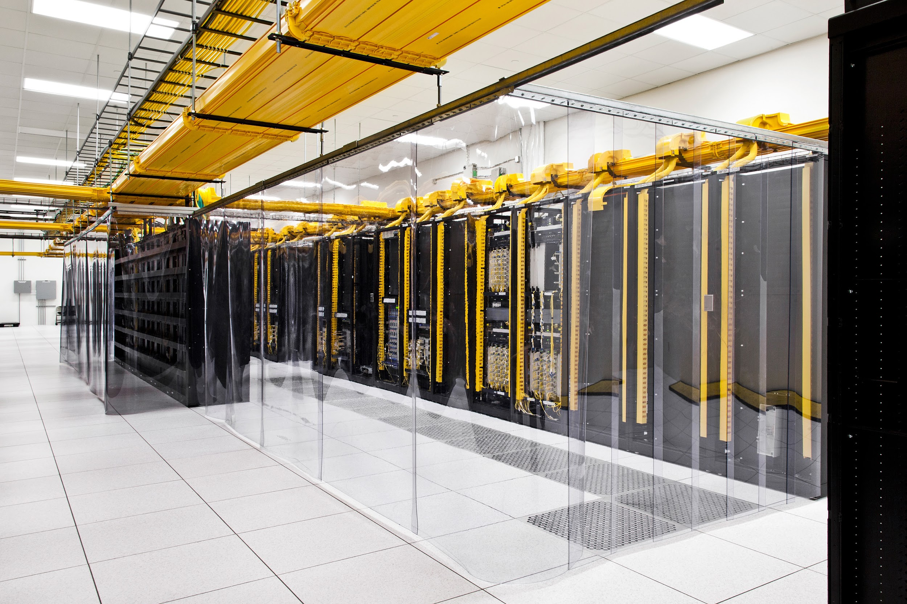
Серверная «под ключ»
Коммутационное оборудование
Серверы
ИБП
Оптические модули
Пассивные Элементы
Серверные шкафы
Устройства удаленного управления и мониторинга

Slide 7
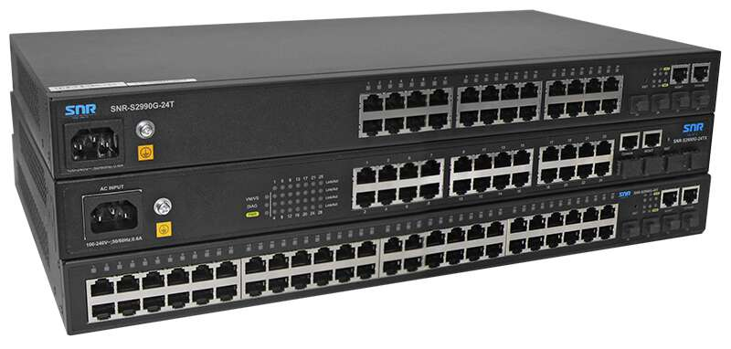
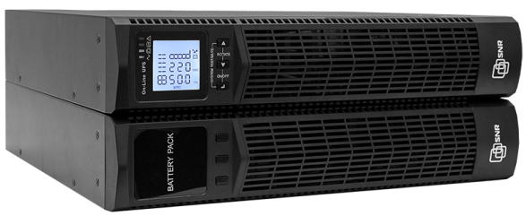
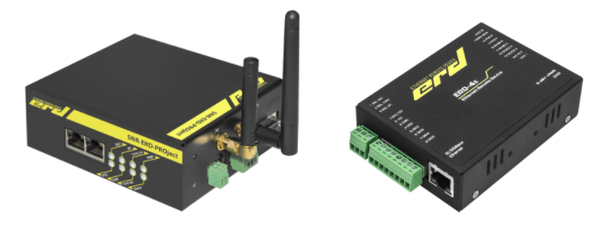
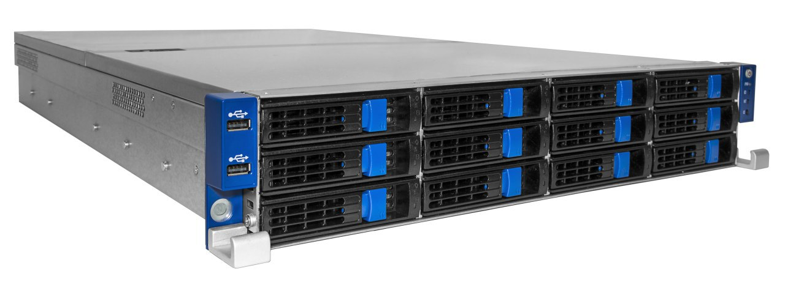
Оборудование для серверной
Коммутаторы Ядра-Агрегации-Доступа
Источники бесперебойного питания
ERD-устройства удаленного управления и контроля
Серверы

Slide 8
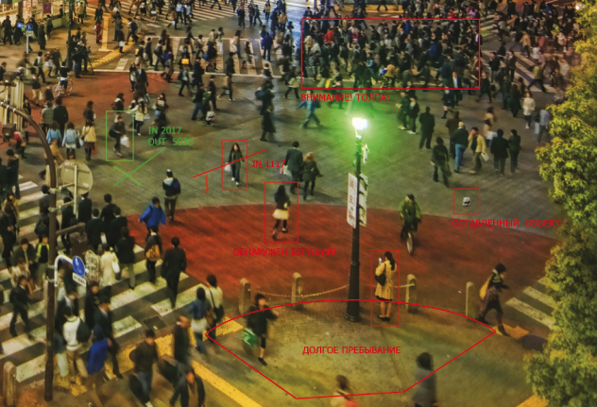
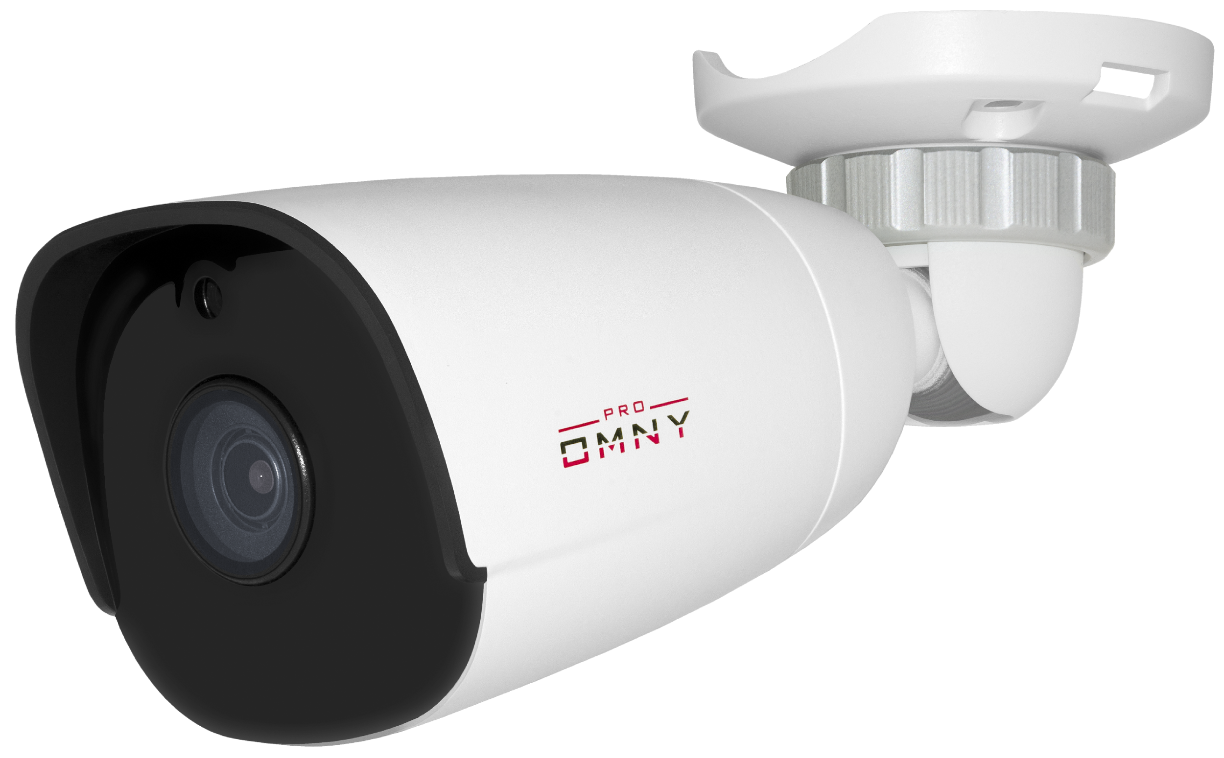
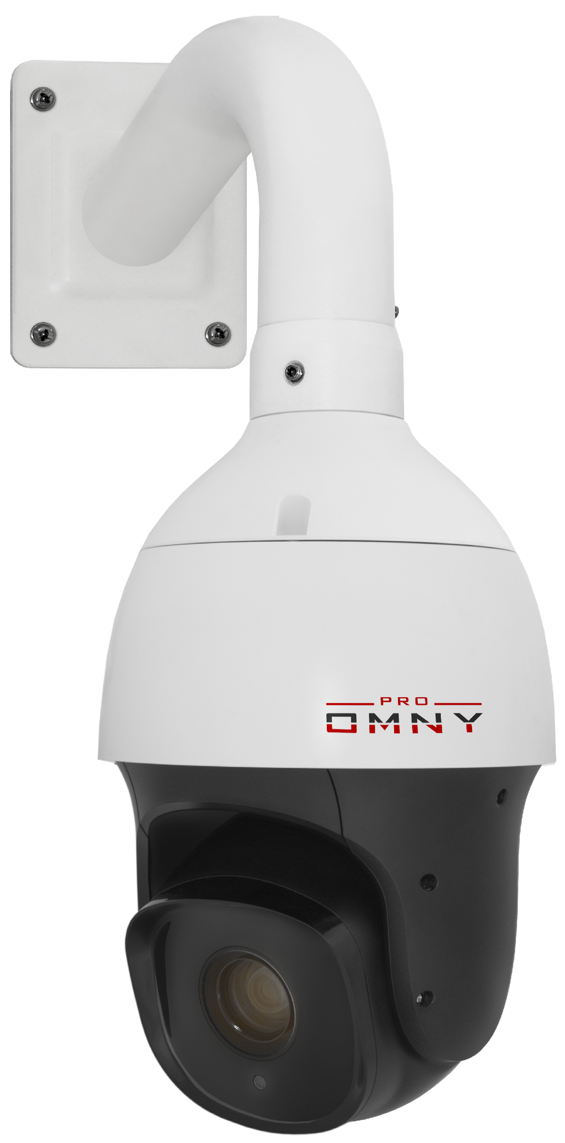
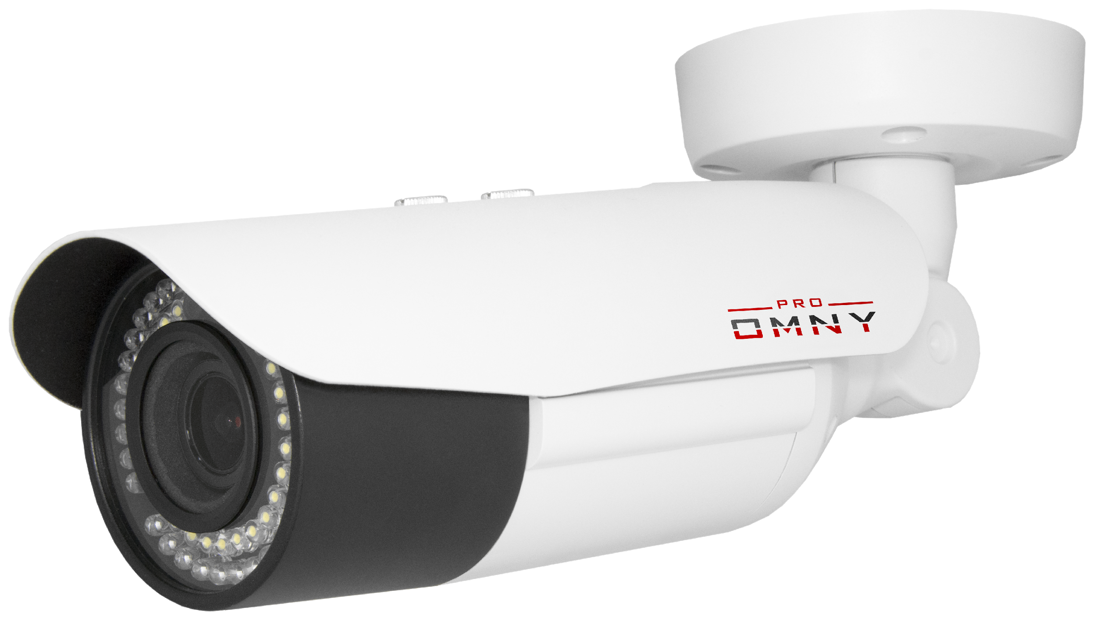
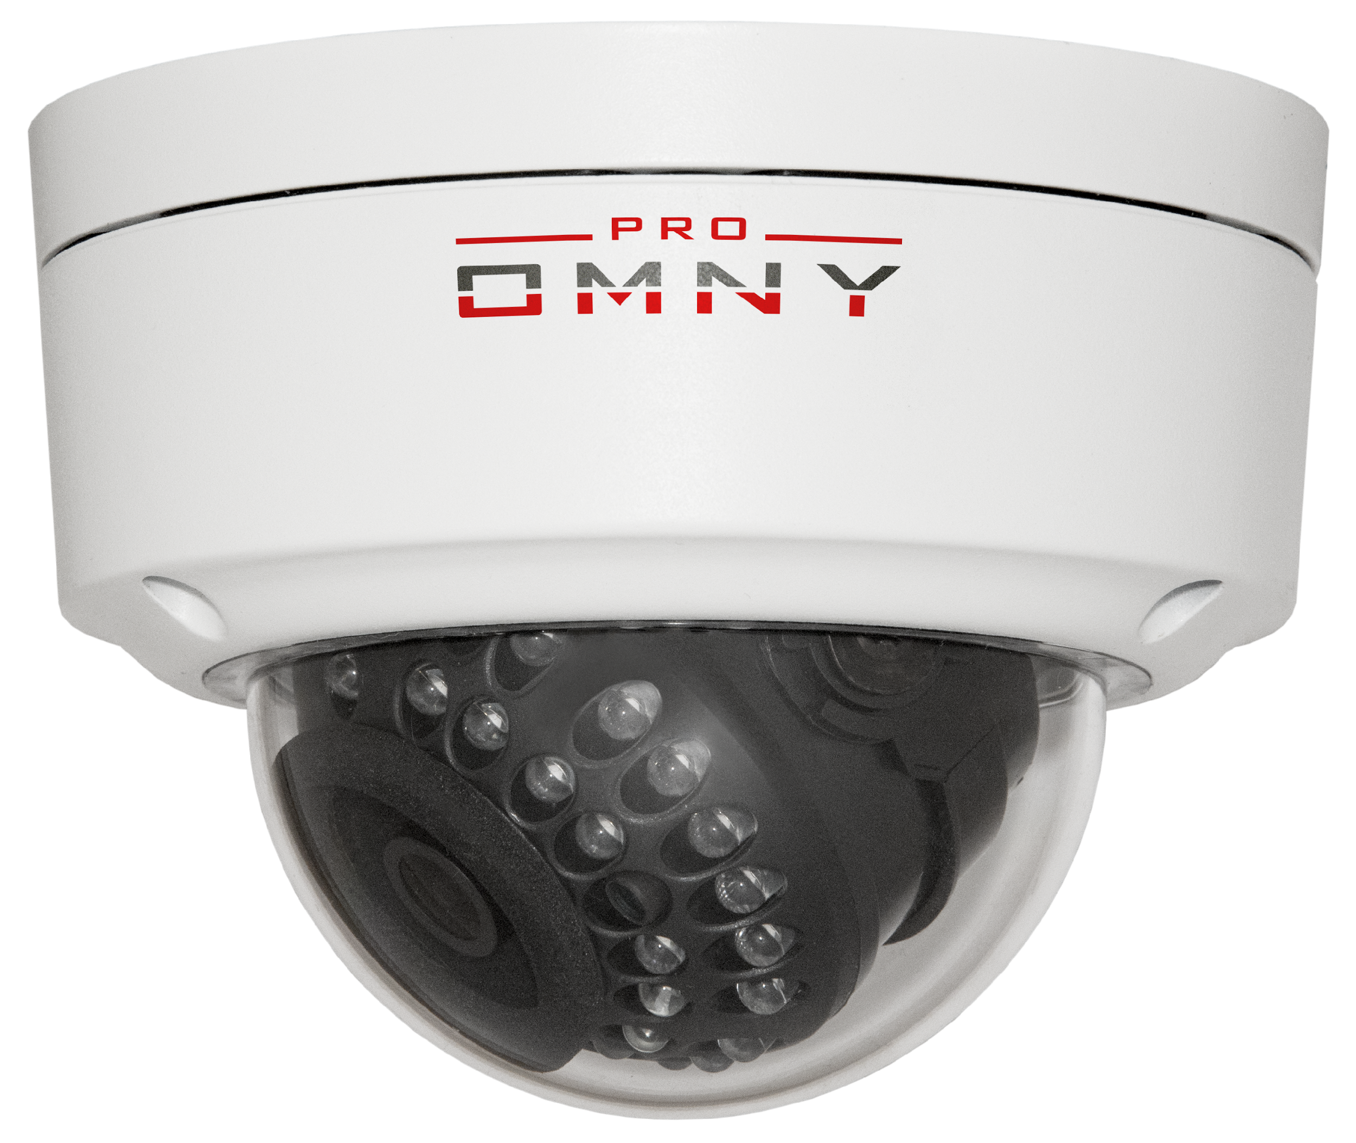
Видеть то, о чем другие догадываются
Модули видеоаналитики:
-Распознавание лиц и автомобильных номеров
-Долгое пребывание
-Оставленный Объект
-Пересечение границы
-Подсчет людей

Slide 9
Импортозамещение с компанией НАГ

Slide 10
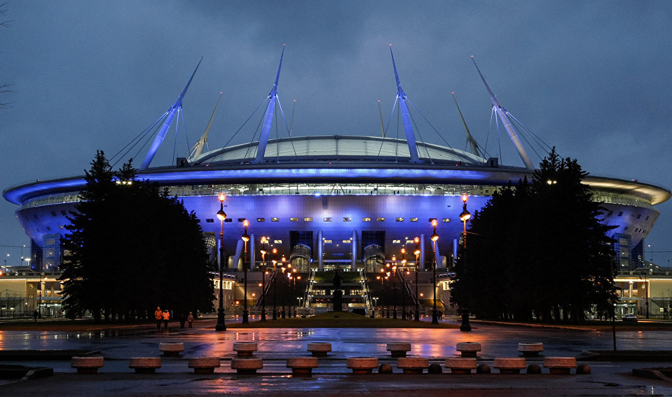
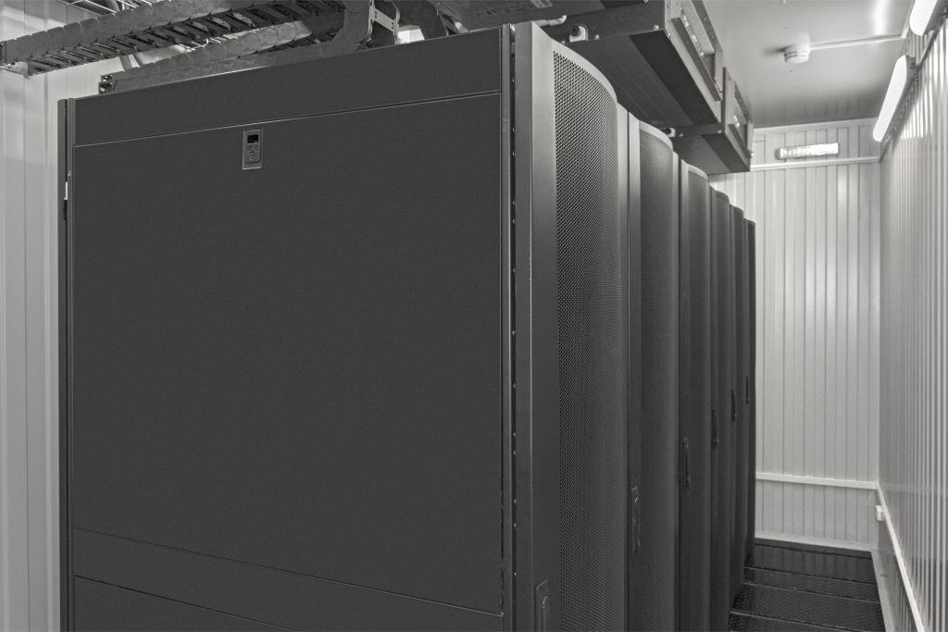
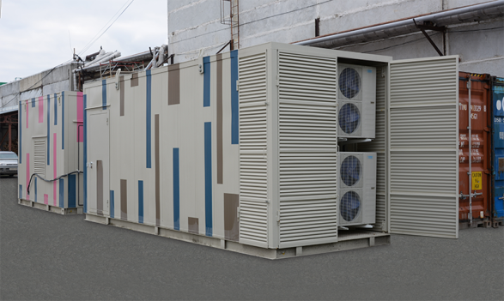
Зенит Арена, г. Санкт-Петербург Контейнерный ЦОД DATA BOX

Slide 11
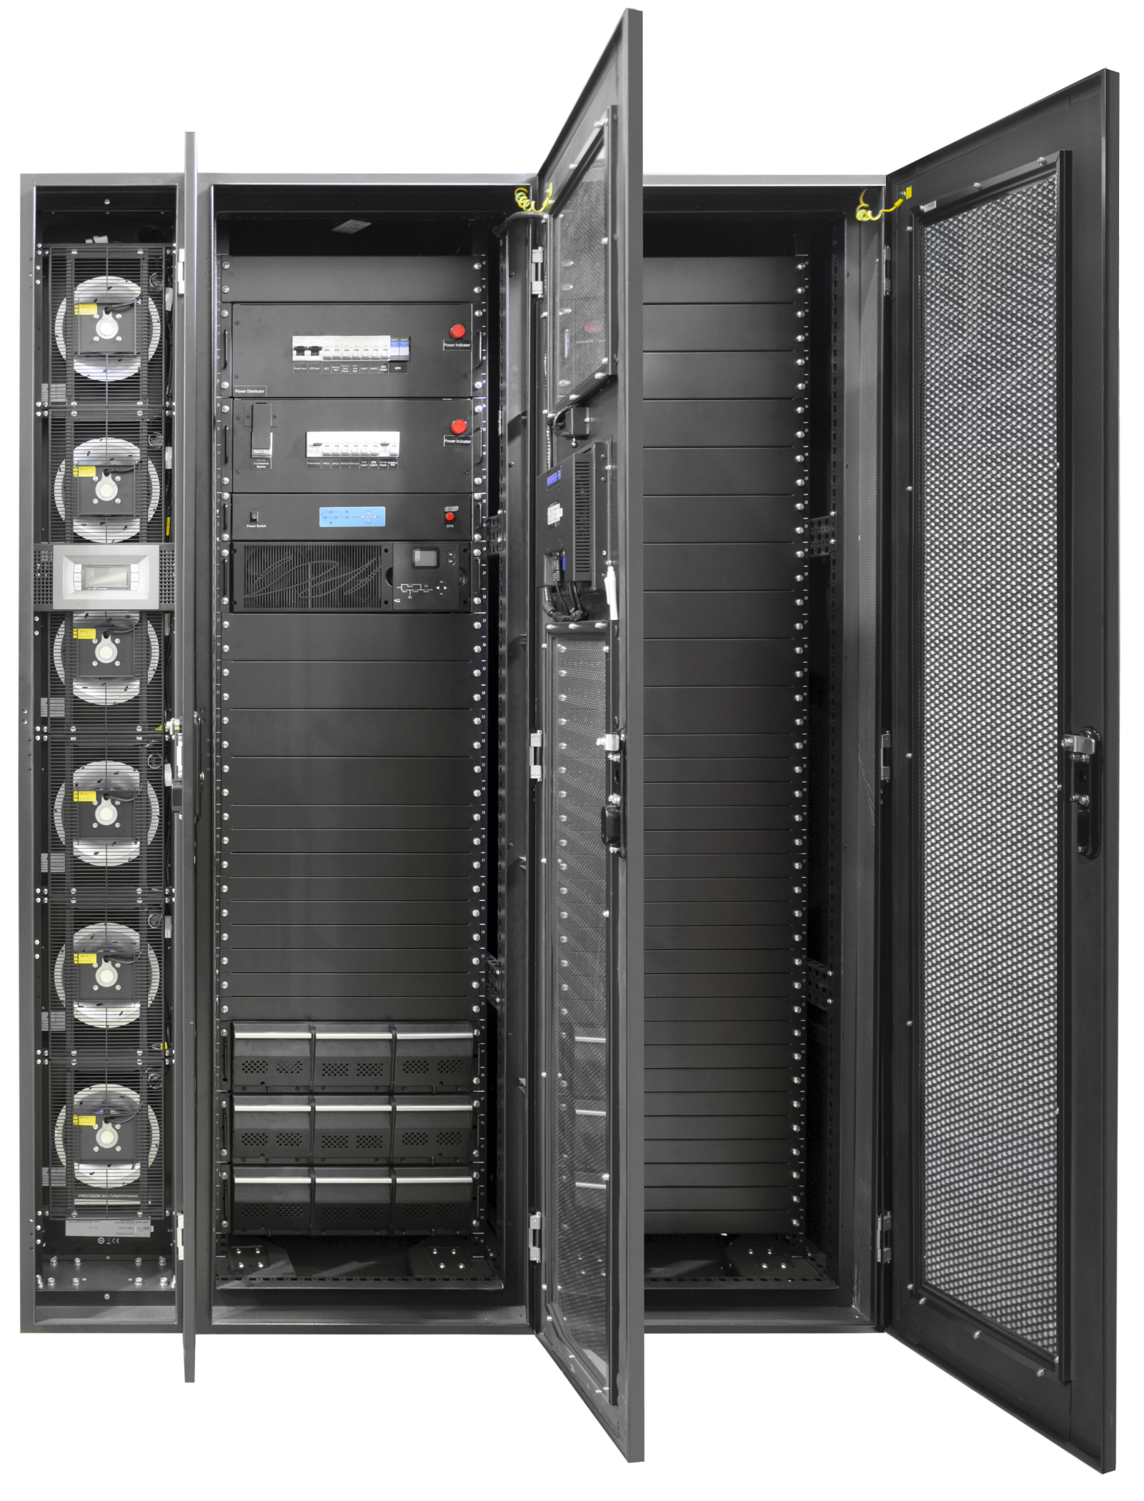
Микро-ЦОД DATA CUBE для НПО «Автоматика», г. Екатеринбург
Модульный микроЦОД представляет собой комплекс инженерной инфраструктуры для размещения и обеспечения отказоустойчивой работы ИТ- оборудования и телекоммуникационных систем.
МикроЦОД выполнен в отдельных конструктивах, что позволяет их транспортировать любыми видами транспорта.
ОСНОВНЫЕ ПАРАМЕТРЫ
Количество U для ИТ оборудования | 42U / 42U / 84U
Количество кондиционеров | 1
Холодопроизводительность кондиционеров, кВт | 5,5 / 7,5 / 12,5
Количество модулей ИБП | 1
Мощность ИБП, кВА | 6 / 10 / 15
Размеры, мм (ШхВхГ) | 1500х2000х1280 2100х2000х1280

Slide 12
Для формирования планов-графиков закупок 2018 специалисты компании НАГ предложат вам:
Коммерческмие предложения для определения НМЦК
Подготовка технических заданий для конкурсной документации
Оборудование и ПО в тест
Владимир Павлович Охезин Заместитель директора по работе с государственными заказчиками 620016, г. Екатеринбург, ул. Краснолесья 12а, 4 этаж тел/факс: +7 (343) 379-98-38 (доб 158) моб: +7 (950) 200-11-33 email: v.okhezin@nag.ru | web: shop.nag.ru

